Slide 1
Lineární indukční urychlovač
M. Zacpal
M. R. Field
K. Gincelová
Fyzikální seminář FJFI ČVUT v Praze 15.5.2014

Slide 2
Lineární indukční impulzní urychlovač
Principem je postupné urychlení částice cívkami
Cívky spínají po detekci částice infračervenou bránou
Měříme časy průchodů bránami, ze kterých spočteme průměrnou rychlost na každém úseku

Slide 3
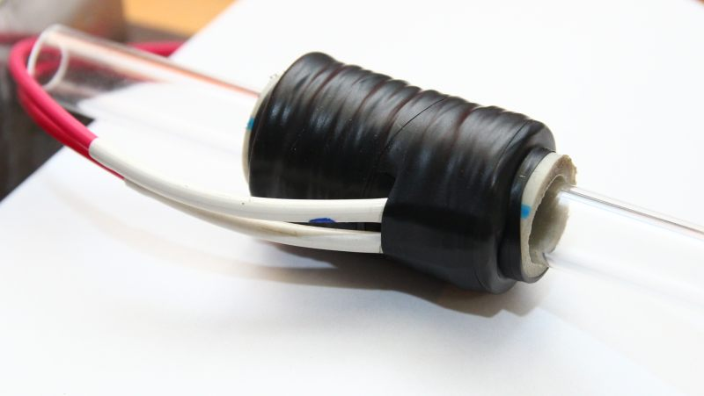
Cívky
3 cívky vlastní výroby, 800 závitů z měděného lakovaného drátu o průměru 0,37 mm

Slide 4
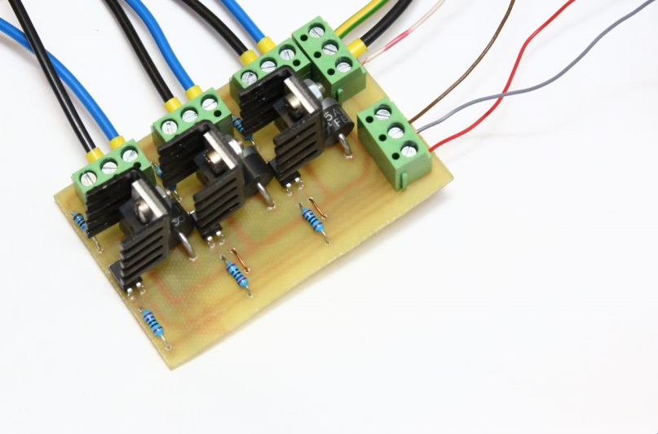
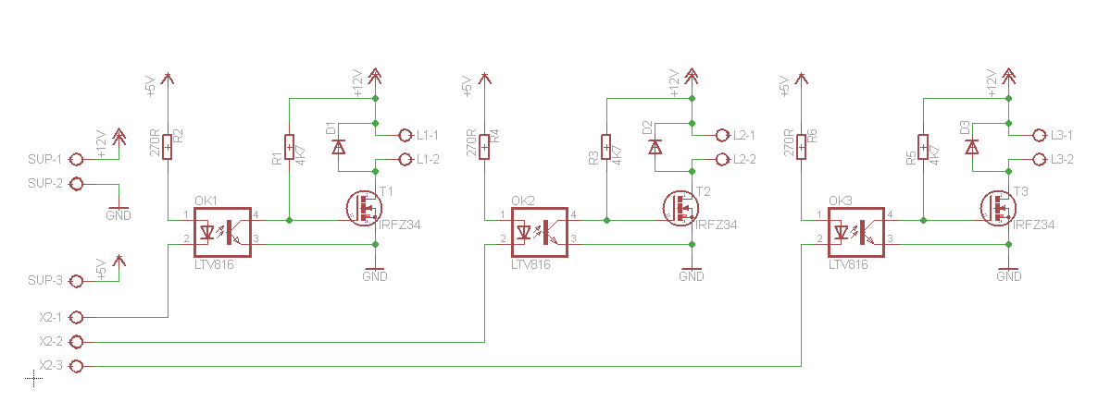
Napájení
Galvanicky oddělené od řízení
Spínání výkonovými tranzistory
Napětí 30 V, proud 3 A každou cívkou

Slide 5
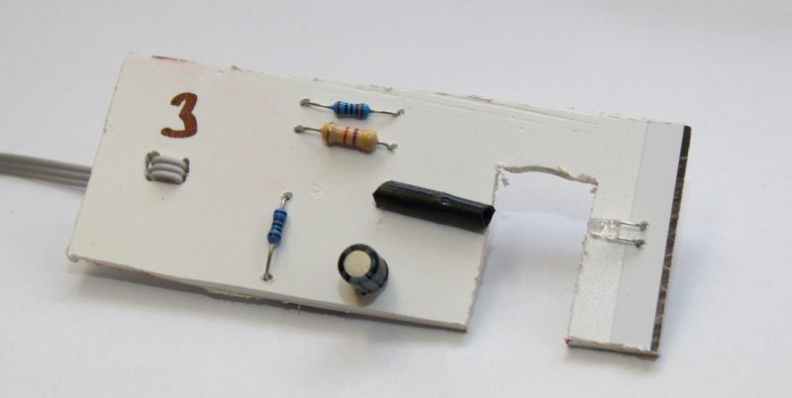
Detekce polohy
Infračervené brány, průchod kuličky přeruší signál
Pomocný obvod prodlužuje dobu přerušení

Slide 6
Očekávané problémy
Vlastní indukčnost cívek
Nepřesnosti způsobené nízkou vzorkovací frekvencí (cca 100 Hz)
Spolehlivost detekce

Slide 7
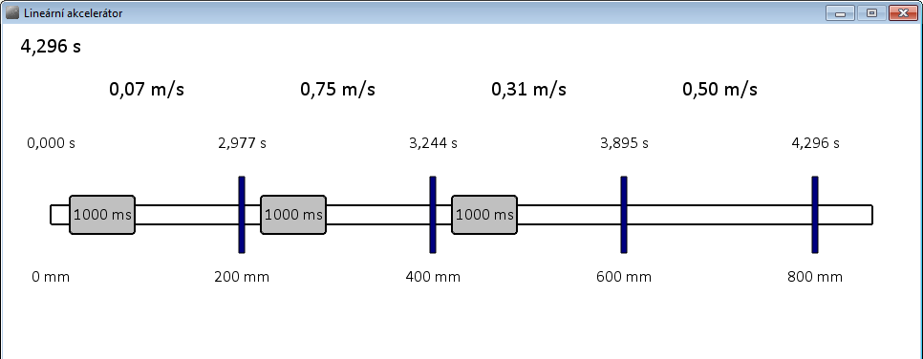
Program

Slide 8
Co by šlo udělat lépe
Stabilní základna, přesné ustavení prvků
Častější vzorkování, využití přerušení mikroprocesoru
Přesnější vinutí cívek

Slide 9
Odkazy a zdroje
Kruhový urychlovač kuliček
http://fyzsem.fjfi.cvut.cz/2012- 2013/Leto13/proc/kruhovyurychlovac.pdf

